Slide 1





Tập đọc
Giáo viên: Nguyễn Thị Thu Huyền

Slide 2



Kieåm tra baøi cuõ
Trống đồng Đông Sơn

Slide 3
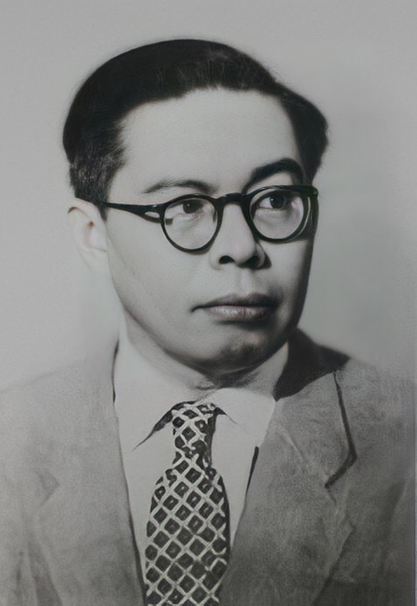
1
2

Slide 4
Câu 1: Đọc đoạn 1 và trả lời câu hỏi:
Trống đồng Đông Sơn đa dạng như thế nào?
Trống đồng Đông Sơn đa dạng cả về hình dáng, kích cỡ lẫn phong cách trang trí, sắp xếp hoa văn.

Slide 5
Câu 2: Vì sao nói trống đồng là niềm tự hào chính đáng của người Việt Nam ta?
Trống đồng Đông Sơn đa dạng, hoa văn trang trí đẹp, là một cổ vật quý giá phản ánh trình độ văn minh của người Việt cổ xưa, là một bằng chứng nói lên dân tộc Việt Nam là một dân tộc có nền văn hóa lâu đời.

Slide 6


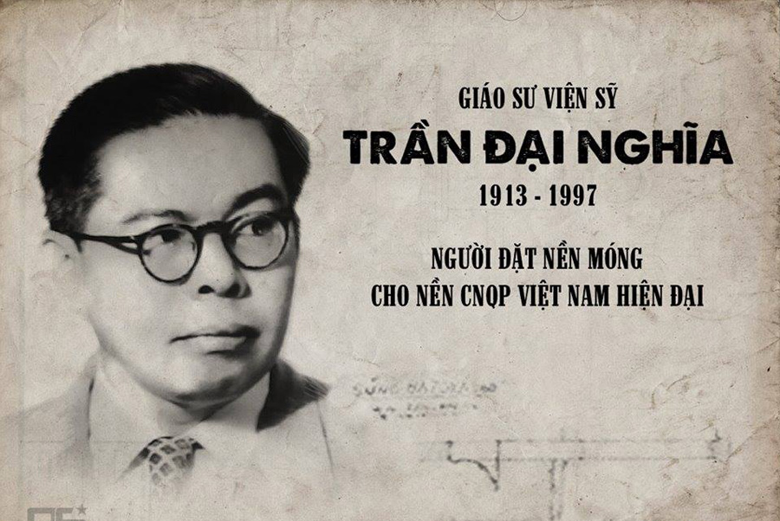


Đây là ai ?
Đây là giáo sư Trần Đại Nghĩa, người đã cống hiến xuất sắc cho sự nghiệp quốc phòng và xây dựng nền khoa học trẻ của đất nước.

Slide 7
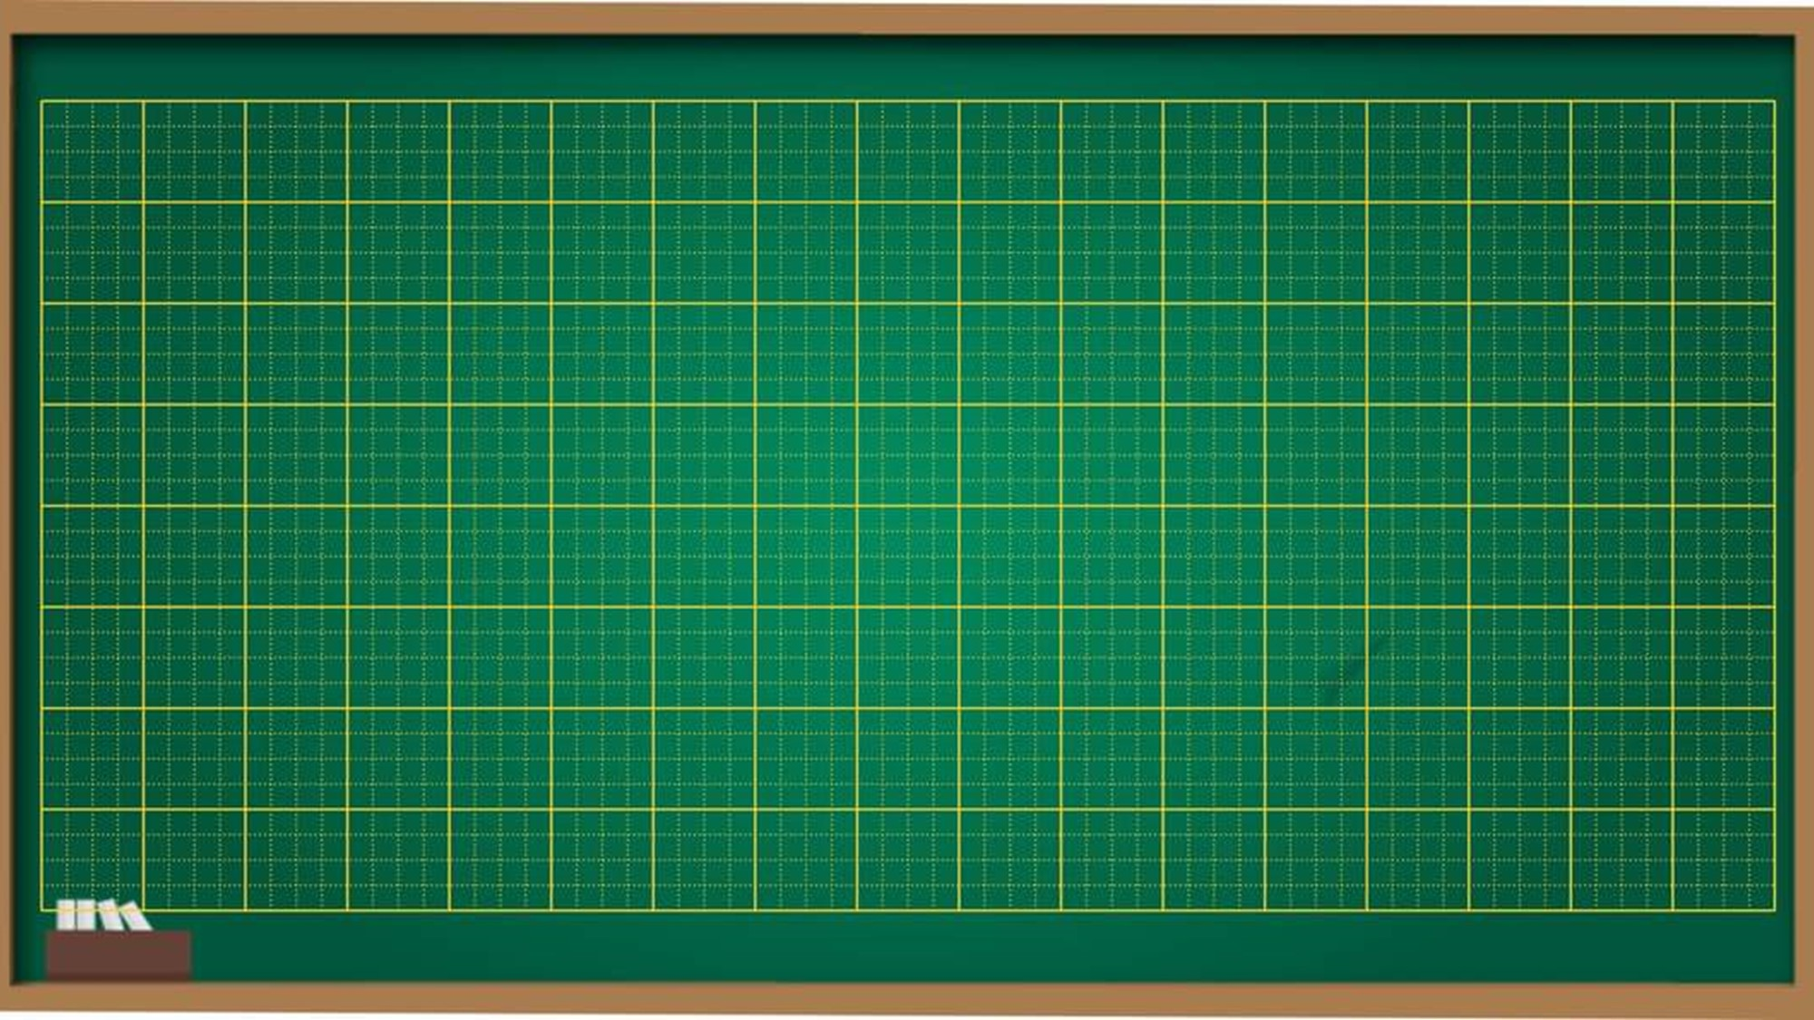
Thứ Hai ngày 06 tháng 02 năm 2023
Tập đọc
Anh hùng Lao động Trần Đại Nghĩa
Theo TỪ ĐIỂN NHÂN VẬT LỊCH SỬ VIỆT NAM
SGK/21

Slide 8
Muïc tieâu caàn ñaït:
Đọc lưu loát, trôi chảy toàn bài.
Bước đầu biết đọc diễn cảm một đoạn phù hợp với nội dung tự hào, ca ngợi.
Hiểu nội dung bài.
Trả lời được các câu hỏi trong SGK.

Slide 9

LUYỆN ĐỌC
TÌM HIỂU BÀI
LUYỆN ĐỌC DIỄN CẢM

Slide 10



LUYỆN ĐỌC

Slide 11
Anh hùng Lao động Trần Đại Nghĩa
Trần Đại Nghĩa tên thật là Phạm Quang Lễ, quê ở tỉnh Vĩnh Long. Sau khi học xong bậc trung học ở Sài Gòn, năm 1935, ông sang Pháp học đại học. Ông theo học cả ba ngành kĩ sư cầu cống, kĩ sư điện và kĩ sư hàng không. Ngoài ra, ông còn miệt mài nghiên cứu kĩ thuật chế tạo vũ khí.
Năm 1946, nghe theo tiếng gọi thiêng liêng của Tổ quốc, ông rời bỏ cuộc sống đầy đủ tiện nghi ở nước ngoài, theo Bác Hồ về nước. Ông được Bác Hồ đặt tên mới là Trần Đại Nghĩa và giao nhiệm vụ nghiên cứu chế tạo vũ khí phục vụ cuộc kháng chiến chống thực dân Pháp. Trên cương vị Cục trưởng Cục Quân giới, ông đã cùng anh em miệt mài nghiên cứu, chế ra những loại vũ khí có sức công phá lớn như súng ba-dô-ca, súng không giật, bom bay tiêu diệt xe tăng và lô cốt của giặc.
Bên cạnh những cống hiến xuất sắc cho sự nghiệp quốc phòng, Giáo sư Trần Đại Nghĩa còn có công lớn trong việc xây dựng nền khoa học trẻ tuổi của nước nhà. Nhiều năm liền, ông giữ cương vị Chủ nhiệm Ủy ban Khoa học và Kĩ thuật Nhà nước.
Những cống hiến của Giáo sư Trần Đại Nghĩa được đánh giá cao. Năm 1948, ông được phong Thiếu tướng. Năm 1952, ông được tuyên dương Anh hùng Lao động. Ông còn được Nhà nước tặng Giải thưởng Hồ Chí Minh và nhiều huân chương cao quý.
Theo TỪ ĐIỂN NHÂN VẬT LỊCH SỬ VIỆT NAM

Slide 12

Bài văn chia làm mấy đoạn?
Bài văn chia làm 4 đoạn
Đoạn 1: Trần Đại Nghĩa … chế tạo vũ khí.
Đoạn 2: Năm 1946 … lô cốt của giặc.
Đoạn 3: Bên cạnh … kĩ thuật nhà nước.
Đoạn 4: Những cống hiến … huân chương cao quý.

Slide 13
Anh hùng Lao động Trần Đại Nghĩa
1
Trần Đại Nghĩa tên thật là Phạm Quang Lễ, quê ở tỉnh Vĩnh Long. Sau khi học xong bậc trung học ở Sài Gòn, năm 1935, ông sang Pháp học đại học. Ông theo học cả ba ngành kĩ sư cầu cống, kĩ sư điện và kĩ sư hàng không. Ngoài ra, ông còn miệt mài nghiên cứu kĩ thuật chế tạo vũ khí.
Năm 1946, nghe theo tiếng gọi thiêng liêng của Tổ quốc, ông rời bỏ cuộc sống đầy đủ tiện nghi ở nước ngoài, theo Bác Hồ về nước. Ông được Bác Hồ đặt tên mới là Trần Đại Nghĩa và giao nhiệm vụ nghiên cứu chế tạo vũ khí phục vụ cuộc kháng chiến chống thực dân Pháp. Trên cương vị Cục trưởng Cục Quân giới, ông đã cùng anh em miệt mài nghiên cứu, chế ra những loại vũ khí có sức công phá lớn như súng ba-dô-ca, súng không giật, bom bay tiêu diệt xe tăng và lô cốt của giặc.
Bên cạnh những cống hiến xuất sắc cho sự nghiệp quốc phòng, Giáo sư Trần Đại Nghĩa còn có công lớn trong việc xây dựng nền khoa học trẻ tuổi của nước nhà. Nhiều năm liền, ông giữ cương vị Chủ nhiệm Ủy ban Khoa học và Kĩ thuật Nhà nước.
Những cống hiến của Giáo sư Trần Đại Nghĩa được đánh giá cao. Năm 1948, ông được phong Thiếu tướng. Năm 1952, ông được tuyên dương Anh hùng Lao động. Ông còn được Nhà nước tặng Giải thưởng Hồ Chí Minh và nhiều huân chương cao quý.
Theo TỪ ĐIỂN NHÂN VẬT LỊCH SỬ VIỆT NAM
2
3
4

Slide 14




LUYỆN ĐỌC TỪ KHÓ
cầu cống
ba-dô-ca
nghiên cứu
lô cốt

Slide 15
LUYỆN ĐỌC CÂU DÀI
Ông được Bác Hồ đặt tên mới là Trần Đại Nghĩa / và giao nhiệm vụ nghiên cứu chế tạo vũ khí / phục vụ cuộc kháng chiến chống thực dân Pháp.

Slide 16
Anh hùng Lao động Trần Đại Nghĩa
1
Trần Đại Nghĩa tên thật là Phạm Quang Lễ, quê ở tỉnh Vĩnh Long. Sau khi học xong bậc trung học ở Sài Gòn, năm 1935, ông sang Pháp học đại học. Ông theo học cả ba ngành kĩ sư cầu cống, kĩ sư điện và kĩ sư hàng không. Ngoài ra, ông còn miệt mài nghiên cứu kĩ thuật chế tạo vũ khí.
Năm 1946, nghe theo tiếng gọi thiêng liêng của Tổ quốc, ông rời bỏ cuộc sống đầy đủ tiện nghi ở nước ngoài, theo Bác Hồ về nước. Ông được Bác Hồ đặt tên mới là Trần Đại Nghĩa và giao nhiệm vụ nghiên cứu chế tạo vũ khí phục vụ cuộc kháng chiến chống thực dân Pháp. Trên cương vị Cục trưởng Cục Quân giới, ông đã cùng anh em miệt mài nghiên cứu, chế ra những loại vũ khí có sức công phá lớn như súng ba-dô-ca, súng không giật, bom bay tiêu diệt xe tăng và lô cốt của giặc.
Bên cạnh những cống hiến xuất sắc cho sự nghiệp quốc phòng, Giáo sư Trần Đại Nghĩa còn có công lớn trong việc xây dựng nền khoa học trẻ tuổi của nước nhà. Nhiều năm liền, ông giữ cương vị Chủ nhiệm Ủy ban Khoa học và Kĩ thuật Nhà nước.
Những cống hiến của Giáo sư Trần Đại Nghĩa được đánh giá cao. Năm 1948, ông được phong Thiếu tướng. Năm 1952, ông được tuyên dương Anh hùng Lao động. Ông còn được Nhà nước tặng Giải thưởng Hồ Chí Minh và nhiều huân chương cao quý.
Theo TỪ ĐIỂN NHÂN VẬT LỊCH SỬ VIỆT NAM
2
3
4

Slide 17
Giải nghĩa từ
Anh hùng lao động:
danh hiệu Nhà nước phong tặng đơn vị hoặc người có thành tích đặc biệt trong lao động.
Tiện nghi:
các vật dùng cần thiết giúp cho sinh hoạt hằng ngày được thuận tiện, thoải mái.
Cương vị:
vị trí công tác, chức vụ.

Slide 18
Giải nghĩa từ
Cục Quân giới:
cơ quan phụ trách việc chế tạo, cung cấp vũ khí cho quân đội.
Cống hiến:
đóng góp có giá trị.
Cương vị:
vị trí công tác, chức vụ.
Sự nghiệp:
công việc lớn, có ích lợi chung.
Quốc phòng:
bảo vệ đất nước.

